Slide 1
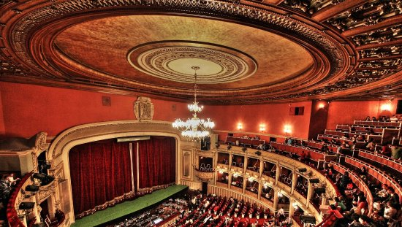
GLASBENO GLEDALIŠČE
Glasbeno-gledališke predstave so
opera, balet, opereta in muzikal.

Slide 2
PLES ima pomembno vlogo v
glasbeno - gledaliških oblikah.

Slide 3
BALET
Pri BALETU gre za posebno
govorico gibov, s katero umetniki
izrazijo glasbo in vsebino.

Slide 4
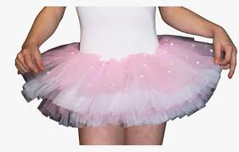
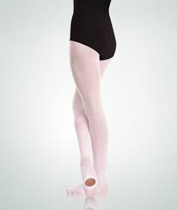
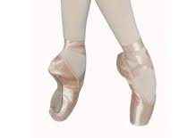
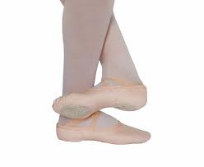
BALETNI BONTON IN OPREMA Poglej si spodnji posnetek.
http://www.youtube.com/watch?v=9qCHS__-htg

Slide 5
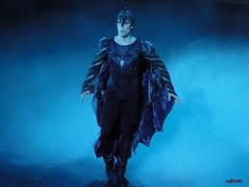
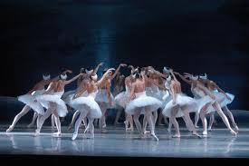
BALETNA PREDSTAVA LABODJE JEZERO
To je eden najbolj znanih baletov vseh časov.
Balet: LABODJE JEZERO
Glasba: Peter Iljič Čajkovski
Nastopajoči:
Hudobne osebe: čarovnik Rotbart (rdečebradec) in njegova hči Odile
Dobre osebe: Lepotica Odette in princ Siegfried

Slide 6
O vsebini
baletne predstave
LABODJE JEZERO
si preberi v učbeniku
na straneh 69 in 70.
Nato pa…

Slide 7
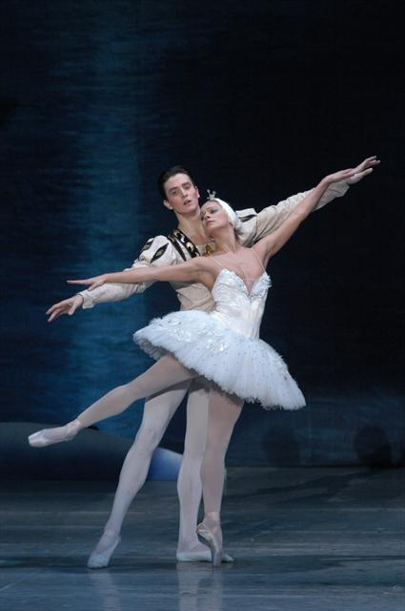
… si celotno predstavo ali pa samo delčke
predstave poglej na spodnji povezavi.
https://www.youtube.com/watch?v=9rJoB7y6Ncs
Poglej si tudi zanimiv ples labodov.
https://www.youtube.com/watch?v=Xd2nTXsivHs

Slide 8
Sedaj pa v zvezek napiši naslov BALET in nato z nalivnikom prepiši spodnji oblaček. ☺
BALET JE GLASBENO-GLEDALIŠKA PREDSTAVA, V KATERI PLESALCI MED PLESOM S POSEBNO GOVORICO GIBOV IZRAŽAJO GLASBO IN RAZLIČNE VSEBINE.

